Slide 1
Protokol Internet
Pertemuan 5
Pengalamatan IP
Subnetting dan VLSM

Slide 2
IP ADDRESS Versi 4
IP Address merupakan pengenal yang digunakan untuk memberi alamat pada tiap-tiap komputer dalam jaringan.
Format IP address adalah bilangan 32 bit yang tiap 8 bit-nya dipisahkan oleh tanda titik.
  Berupa bentuk ‘biner’ (xxxxxxxx.xxxxxxxx.xxxxxxxx.xxxxxxxx dengan x merupakan bilangan biner 0 atau 1).
  Atau bentuk empat bilangan desimal yang masing-masing dipisahkan oleh titik, bentuk ini dikenal dengan ‘dotted decimal’ (xxx.xxx.xxx.xxx adapun xxx merupakan nilai dari 1 oktet yang berasal dari 8 bit).
Dikenal dua cara pembagian IP Address, yakni: classfull dan classless addressing.

Slide 3
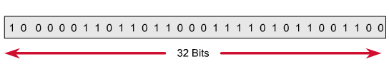
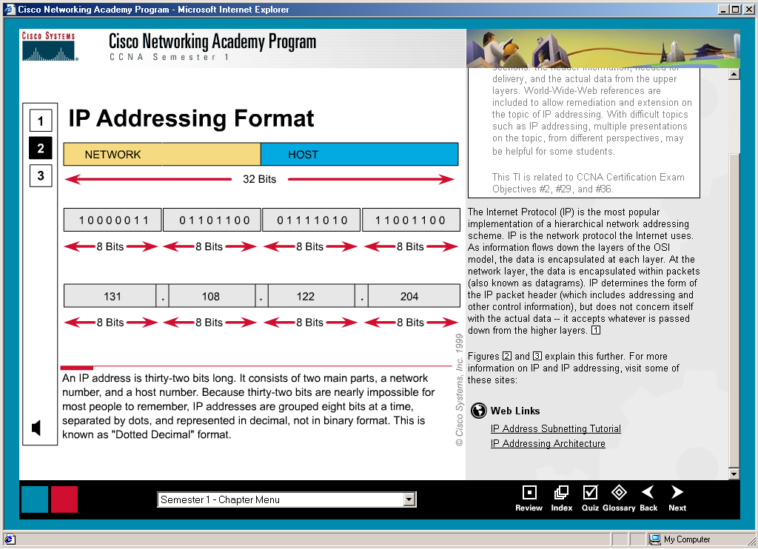
Bentuk IP Addressing
IP Address terdiri 32 bits.
IP Address dibagi menjadi 4 bagian setiap bagian terdiri dari 8 bit.
Untuk kemudahan dikonversi menjadi desimal

Slide 4
Alamat IP
Terdiri dari 2 bagian:
  Nomor network, Biasa disebut NetworkID (NetId)
    Dalam satu jaringan NetID untuk semua jaringan sama
  Nomor host (HostId)
    Ini yang biasa disebut IP Address, dalam satu jaringan tidak ada yang nomor IP-nya sama

Slide 5
Classfull Addressing
Classfull merupakan metode pembagian IP address berdasarkan kelas, dimana IP address (yang berjumlah sekitar 4 milyar) dibagi kedalam lima kelas yakni:
  Kelas A, Diberikan untuk jaringan dengan jumlah host yang besar.
  Kelas B, Dialokasikan untuk jaringan besar dan sedang.
  Kelas C, Digunakan untuk jaringan berukuran kecil.
  Kelas D, Kelas D digunakan untuk keperluan IP multicasting.
  Kelas E, Kelas E dicadangkan untuk keperluan eksperimen

Slide 6
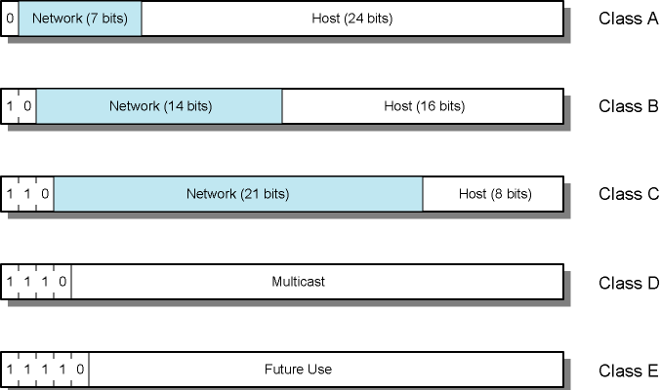
Pengalamatan Kelas

Slide 7
Pengalamatan Kelas A
bit pertama pada bagian network akan selalu 0.
Sisa bit lainnya dapat 0 atau 1.
Range oktet pertama dari 00000000 s/d 01111111
  Pengalamatan network tidak diperbolehkan semuanya 0.
  127 dicadangkan untuk loopback testing.
Terdapat 126 valid Pengalamatan network kelas A
  Range dari 1.x.y.z sampai 126.x.y.z
  Alamat yang diawali dengan 10.x.x.x merupakan private networks
7-bit network – 24-bit host
  2⁷ = 128 Pengalamatan kelas A
  2²⁴ = 16777216 host per network
Jika semua berisi angka NOL
  dicadangkan (artinya “this computer”)
01111111 (127) digunakan untuk loopback
  Umumnya 127.0.0.1 dipakai pada setiap komputer
Class A ➔ Sedikit network - Banyak host

Slide 8
Pengalamatan Kelas B
Dua bit pertama akan selalu 10.
Sisa bit lainnya dapat 0 atau 1.
Range oktet pertama 10000000 s/d 10111111
Range alamat 128.0.y.z s/d 191.255.y.z
  Oktet kedua juga merupakan bagian dari network id.
  Alamat dari 172.16.x.x sampai 172.31.x.x merupakan private networks
14-bit network, 16-bit pengalamatan host
  2¹⁴ = 16,384 pengalamatan kelas B
  2¹⁶ = 65536 host per network
16,384 valid pengalamatan network kelas B.
65,536 host per network

Slide 9
Class C Address
Tiga bit pertama akan selalu 110.
Sisa bit lainnya dapat 0 atau 1.
Range oktet pertama 11000000 s/d 11011111
Range alamat 192.0.0.z s/d 223.255.255.z
  Alamat dari 192.168.x.x sampai 192.168.x.x merupakan private network
21-bit network, 8-bit pengalamatan host
  2²¹ = 2,097,152 pengalamatan kelas C
  2⁸ = 256 host per network
2,097,152 valid pengalamatan network kelas C.
256 host per network

Slide 10
Class D Address
Biner oktet pertama didefinisikan sebagai 1110xxxx (Ganti x sesuai dengan kebutuhan).
Range alamat 224.x.y.z s/d 239.x.y.z.
Digunakan untuk multicasting
  multicasting – metode untuk mengirim single packet ke multiple host.

Slide 11
Class E Address
Biner oktet pertama didefinisikan sebagai 1111xxxx (Ganti x sesuai dengan kebutuhan).
Range alamat 240.x.y.z s/d 255.x.y.z.
Experimental address range yang tidak digunakan dalam jaringan nyata.

Slide 12
Pengalokasian IP address
Aturan Pengalokasian IP Address:
  Network ID 127.0.0.1 tidak dapat digunakan karena digunakan untuk keperluan ‘loop-back’. (‘Loop-Back’ adalah IP address yang digunakan komputer untuk menunjuk dirinya sendiri).
  Host ID tidak boleh semua bitnya diset 1 (contoh klas A: 126.255.255.255), karena akan diartikan sebagai alamat broadcast. ID broadcast merupakan alamat yang mewakili seluruh anggota jaringan. Pengiriman paket ke alamat ini akan menyebabkan paket ini didengarkan oleh seluruh anggota network tersebut.
  Network ID dan host ID tidak boleh sama dengan 0 (seluruh bit diset 0 seperti 0.0.0.0), Karena IP address dengan host ID 0 diartikan sebagai alamat network. Alamat network adalah alamat yang digunakan untuk menunjuk suatu jaringan, dan tidak menunjukan suatu host.
  Host ID harus unik dalam suatu network (dalam satu network, tidak boleh ada dua host dengan host ID yang sama).

Slide 13
Aturan Lain
0/8 → 0.0.0.1 s.d. 0.255.255.254 Hosts/Net: 16.777.214
10/8 → 10.0.0.1 s.d. 10.255.255.254 Hosts/Net: 16.777.214
127/8 → 127.0.0.1 s.d. 127.255.255.254 Hosts/Net: 16.777.214
169.254/16→ 169.254.0.1 s.d. 169.254.255.254 Hosts/Net: 65.534
172.16/12 → 172.16.0.1 s.d. 172.31.255.254 Hosts/Net:1.048.574
192.0.2/24 → 192.0.2.1 s.d. 192.0.2.254 Hosts/Net:254
192.168/16 → 192.168.0.1 s.d. 192.168.255.254 Hosts/Net:65.534
dan semua space dari klas D dan E dapat digunakan untuk IP Address local area network, karena IP ini tidak digunakan (di publish) di internet.

Slide 14
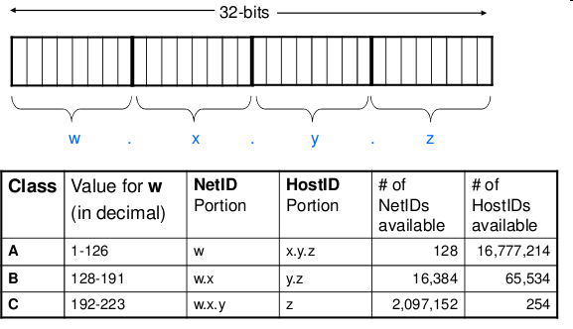
Netmask
Disebut juga subnetmask
Pada pengalamatan jaringan, Selain IP Address, subnetmask juga harus dikonfigurasi.
Subnet Mask mempunyai panjang 32 bit, sama seperti IP Address

Slide 15
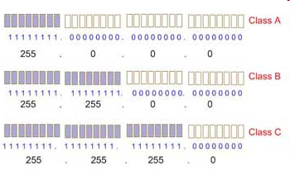
Netmask
Ada tiga pengelompokan besar subnet mask :
  255.0.0.0
  255.255.0.0
  255.255.255.0.
Pada classfull Addressing:
  Class A, semua nomor IP dengan subnetmask 255.0.0.0
  Class B, semua nomor IP dengan subnetmask 255.255.0.0
  Class C, semua nomor IP dengan subnetmask 255.255.255.0

Slide 16
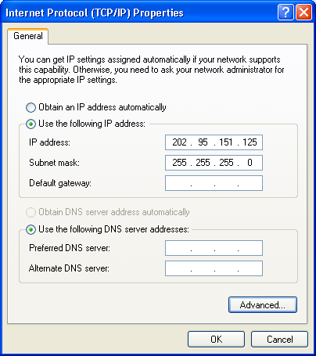
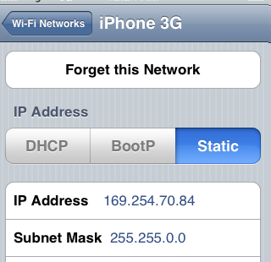
Alamat IP dan Netmask
Pengalamatan IP merupakan Gabungan alamat IP dan Netmask
Penulisan umum adalah sebagai berikut :
  IP : 100.5.11.12
  Netmask : 255.0.0.0
  IP : 169.254.70.84
  Netmask : 255.255.0.0
  IP : 202.95.151.125
  Netmask : 255.255.255.0

Slide 17
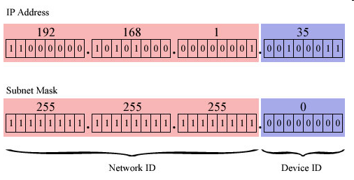
Kegunaan Subnetmask
IP adddress terdiri dari dua bagian : Network Identifier dan Host Identifier.
Bagaimana menentukan mana Bagian Host dan Mana bagian Network.
Untuk mengetahui bagian dari Network Identifier dan Host Identifier dilakukan perbandingan antara subnet mask dan IP address bit per bit.
  Bagian yang bernilai “1” pada subnet mask adalah network identifier dan bagian yang bernilai “0” merepresentasikan host identifier

Slide 18
Subnet Mask
Subnet mask merupakan alat yang dipakai untuk melihat bagian dari NetID dan HostID.
Untuk melihat NetID dilakukan operasi AND antara Netmask dan IP Address
Misal :
  10.252.240.6 Netmask 255.255.255.0
  Konversi menjadi biner dan AND-kan
  00001010.11111100.11110000.00000110
  11111111.11111111.11111111.00000000 AND
  00001010.11111100.11110000.00000000
  Jadi NetID-nya adalah 10.252.240.0

Slide 19
Contoh Alokasi IP Address di Jaringan
255.255.255.0 → subnet mask LAN
192.168.1.0 → netwok address LAN.
192.168.1.1 s/d 192.168.1.254 → IP yang digunakan host dalam LAN
192.168.1.255 → broadcast address LAN
192.168.1.25 → contoh IP salah satu workstation di LAN.

Slide 20
Contoh Alokasi IP Address di Jaringan
192.168.1.0 network address 11000000.10101000.00000000.00000000
192.168.1.1 host ke 1 11000000.10101000.00000000.00000001
192.168.1.2 host ke 2 11000000.10101000.00000000.00000010
192.168.1.3 host ke 3 11000000.10101000.00000000.00000011
…
192.168.1.254 host ke 254 11000000.10101000.00000000.11111110
192.168.1.255 broacast address 11000000.10101000.00000000.11111111

Slide 21
Subnetting

Slide 22
Network ID atau Alamat Network
Host/Komputer pada sebuah jaringan pada dasarnya hanya bisa berkomunikasi secara langsung dengan perangkat yang satu jaringan dengan komputer tersebut. NetID harus sama.
Subnet mask menentukan bagian dari NetworkID dan bagian untuk porsi nomor komputer/host
  Biasanya semua yang bernilai 0 pada pengalamatan jaringan itulah yang disebut NetworkID (Tapi tidak selalu)
Peralatan jaringan layer 3, yaitu Router, menggunakan NetworkID ketika dia akan memforward data ke Jaringan yang lain.

Slide 23
Alamat Broadcast
Merupakan alamat IP yang digunakan untuk mengirim atau menerima informasi ke dan dari seluruh host yang ada pada suatu jaringan.
Konsep broadcast address.
  Host cukup mengirim ke alamat broadcast, maka seluruh host yang ada pada network akan menerima paket tersebut .
  Konsekuensinya, seluruh host pada jaringan yang sama harus memiliki broadcast address yang sama dan alamat tersebut tidak boleh digunakan sebagai nomor IP untuk host tertentu.
Alamat IP Broadcast pada sebuah kelompok jaringan adalah nomor IP terakhir pada jaringan tersebut, yaitu :
  255.255.255.255 → untuk seluruh network
  xxx.255.255.255 → untuk jaringan kelas A
  xxx.xxx.255.255 → untuk jaringan kelas B
  xxx.xxx.xxx.255 → untuk jaringan kelas C

Slide 24
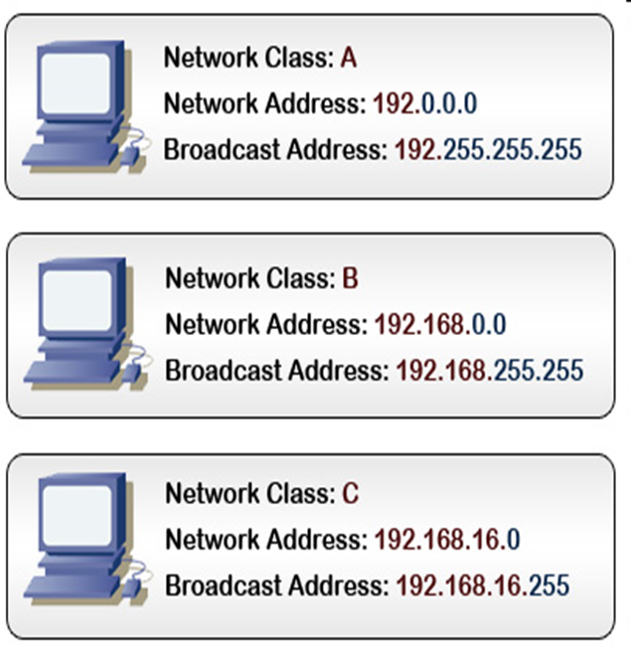
Alamat Network dan Broadcast

Slide 25
Classful vs. Classless Addressing
Classful addressing, seperti yang telah dibahas sebelumnya, memiliki berbagai permasalahan.
  Tidak Efisien
  Pembagian kurang adil
  Kelas A dan B terlalu besar
  Jaringan SOHO (Small Office Home Office) tidak terwakili pada setiap kelas
Classless addressing, dipublikasikan tahun 1996, memberikan keleluasaan bagi ISP untuk memberikan sedikit atau beberapa pengalamatan IP yang dibutuhkan pelanggan.
Keseluruhan ruang pengalamatan IP (2³²) dibagi-bagi dalam variable-sized block, yang merupakan perkalian dari 2.
  Contoh :
  Kelas C = 256 IP address
      Dibagi menjadi dua kelas → 0 -127 dan 128 – 255
      Dibagi menjadi empat kelas → 0 – 63, 64 – 127, 128 – 191, dan 192 – 255
      Dan seterusnya …..

Slide 26
Subnet Mask
Subnet mask merupakan alat yang dipakai untuk melihat bagian dari NetID dan HostID.
Untuk melihat NetID pada jaringan dilakukan operasi AND antara Netmask dan IP Address
Misal :
  10.252.240.6 Netmask 255.255.255.0
  Konversi menjadi biner dan AND-kan
  00001010.11111100.11110000.00000110
  11111111.11111111.11111111.00000000 AND
  00001010.11111100.11110000.00000000
  Jadi NetID atau alamat jaringan-nya adalah 10.252.240.0
  Alamat broadcast adalah jika bagian HostID-nya memiliki nilai 1
  00001010.11111100.11110000.11111111 → 10.252.240.255

Slide 27
Latihan
Tentukan mana yang satu jaringan dan mana yang tidak satu jaringan?
  10.252.230.3 Netmask 255.255.255.0
  10.252.240.6 Netmask 255.255.255.0
  10.252.230.6 Netmask 255.255.0.0
  10.252.250.250 Netmask 255.255.0.0

Slide 28
Subnetting
Konsep subnetting dari IP Address merupakan teknik yang umum digunakan di Internet untuk mengefisienkan alokasi IP Address dalam sebuah jaringan agar dapat memaksimalkan penggunaan IP Address.
Subnetting merupakan proses memecah satu kelas IP Address menjadi beberapa subnet dengan jumlah host yang lebih sedikit, dan untuk menentukan batas network ID dalam suatu subnet, digunakan subnet mask.
Merupakan metode classless addressing (pengalamatan tanpa kelas), menggunakan notasi penulisan singkat dengan prefix.

Slide 29
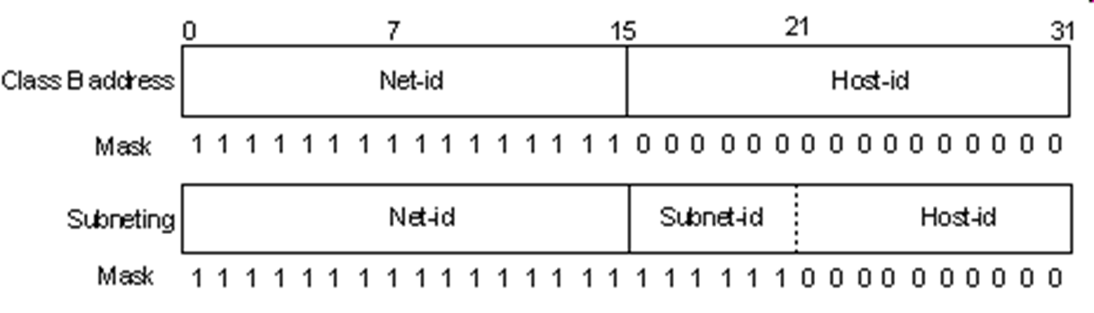
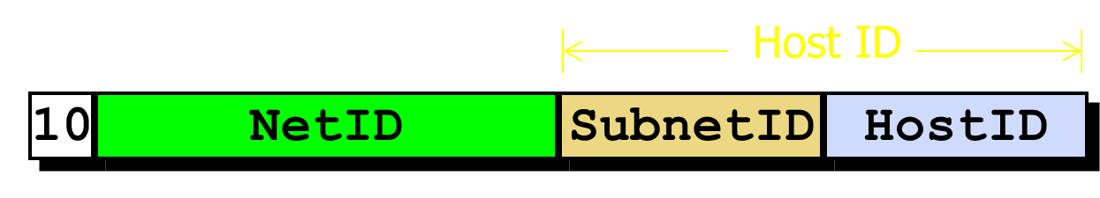
Subnetting
Subnetting biasa disebut juga Variable Length Subnet Mask (VLSM)
Subnetting merupakan cara untuk membagi satu kelompok jaringan besar ke dalam jaringan yang kecil-kecil.
  dilakukan dengan cara memodifikasi subnetmask default (berbasis classfull).

Slide 30
Latihan
Sebuah jaringan kelas C (192.168.1.0) dibagi menjadi 4 jaringan yang lebih kecil:
  IP : 192.168.1.0
  Netmask :
  255.255.255.0 →11111111.11111111.11111111.00000000
  Modifikasi Netmask → dibagi 4 = 2² → geser 2 bit ke kanan
  →11111111.11111111.11111111.11000000
  Netmask baru → 255.255.255.192
4 jaringan kecil yang dihasilkan adalah:
  IP : 192.168.1.0 - 192.168.1.63
  Netmask : 255.255.255.192
  IP : 192.168.1.64 - 192.168.1.127
  Netmask : 255.255.255.192
  IP : 192.168.1.128 - 192.168.1.191
  Netmask : 255.255.255.192
  IP : 192.168.1.192 - 192.168.1.255
  Netmask : 255.255.255.192

Slide 31
Prefix-Length
Jika suatu IP Address memiliki 18 bit sebagai network ID, maka IP address tersebut dapat dituliskan menggunakan prefix-length 18 bit
  umumnya ditulis sebagai /18 dibelakang IP Address.
  Contoh untuk classfull:
    Kelas A → 10.0.0.0/8
    Kelas B → 172.21.0.0/16
    Kelas C → 192.168.1.0/24
  Contoh untuk classless:
    10.10.10.64/26 → 00001010.00001010.00001010.01000000
    172.21.0.0/20 → 10101100.00010101.00000000.00000000
    192.168.1.0/28 → 11000000.10101000.00000001.00000000

Slide 32
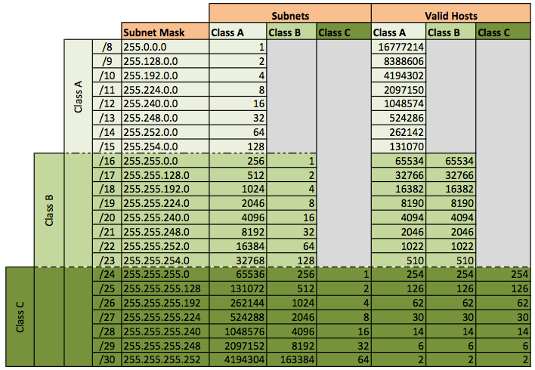

Slide 33
Contoh 2
Satu blok IP address 169.254.0.0/16 dibagi menjadi 16 blok IP Address yang lebih kecil.
  Subnet 1 = 4094 host – Net address = 169.254.0.0/20
  Subnet 2 = 4094 host – Net address = 169.254.16.0/20
  Subnet 3 = 4094 host – Net address = 169.254.32.0/20
  Subnet 4 = 4094 host – Net address = 169.254.48.0/20
  …
  …
  …
  Subnet 16= 4094 host – Net address = 169.254.240.0/20
  Subnet Mask = 255 . 255 . 240 . 0
  (dalam biner) = 11111111.11111111.11110000.00000000
16 + 4 = 20 bit
12 bit
Jumlah Host = 2¹² IP host – (1 Net Addr) – (1 Broadcast Addr) = 4096 – 2 = 4094 host

Slide 34
Contoh 2 (Lanjutan)
Berikutnya Subnet 2 akan dipecah menjadi 16 subnet lagi yang lebih kecil lagi.
  Subnet 2.1 = 254 host – Net address = 169.254.16.0/24
  Subnet 2.2 = 254 host – Net address = 169.254.17.0/24
  Subnet 2.3 = 254 host – Net address = 169.254.18.0/24
  …
  …
  …
  Subnet 2.16 = 254 host – Net address = 169.254.31.0/24
  Subnet Mask = 255 . 255 . 255 . 0
  (dalam biner) = 11111111.11111111.11111111.00000000
20 + 4 = 24 bit
8 bit
Jumlah Host = 2⁸ IP host – (1 Net Addr) – (1 Broadcast Addr) = 256 – 2 = 254 host

Slide 35
Contoh 2 (Lanjutan)
Bila subnet 2.1 akan dipecah lagi menjadi beberapa subnet, misal 4 subnet, maka:
  Subnet 2.1.1 = 62 host – Net address = 169.254.16.0/26
  Subnet 2.1.2 = 62 host – Net address = 169.254.16.64/26
  Subnet 2.1.3 = 62 host – Net address = 169.254.16.128/26
  Subnet 2.1.4 = 62 host – Net address = 169.254.16.192/26
  Subnet Mask = 255 . 255 . 255 . 192
  (dalam biner) = 11111111.11111111.11111111.11000000
24 + 2 = 26 bit
6 bit
Jumlah Host = 2⁶ IP host – (1 Net Addr) – (1 Brct Addr) = 64 – 2 = 62 host

Slide 36
CIDR
Classless Inter-Domain Routing.
Diperkenalkan oleh lembaga IETF pada tahun 1992.
Merupakan konsep baru untuk mengembangkan Supernetting dengan Classless Inter-Domain Routing.
  CIDR menghindari cara pemberian IP Address tradisional menggunakan kelas A, B dan C.
  CIDR menggunakan “network prefix” dengan panjang tertentu.
  Prefix-length menentukan jumlah “bit sebelah kiri” yang akan dipergunakan sebagai network ID

Slide 37
Contoh 3
Satu blok IP address adalah 202.91.8/24.
  Dialokasikan untuk sejumlah host (komputer) yang akan dibagi dalam beberapa jaringan (subnet), maka setiap bagian (segmen/subnet) akan menerima porsi IP address yang sama satu sama lain.
  Subnet 1 = 62 host – network address = 202.91.8.0/26
  Subnet 2 = 62 host – network address = 202.91.8.64/26
  Subnet 3 = 62 host – network address = 202.91.8.128/26
  Subnet 4 = 62 host – network address = 202.91.8.192/26
  Subnet Mask = 255 . 255 . 255 . 192
  (dalam Biner) = 11111111.11111111.11111111.11000000
24 + 2 = 26 bit
6 bit
Jumlah Host = 2⁶ IP host – (1 Net Addr) – (1 Brct Addr) = 64 – 2 = 62 host

Slide 38
Contoh 3 (Lanjutan)
Bila salah satu subnet masih ingin dipecah jaringannya menjadi beberapa bagian, misal subnet 4 masih akan dibagi menjadi 2 jaringan (subnet), maka 62 IP yang sebelumnya akan dialokasikan buat host subnet 4 akan dipecah menjadi 2 subnet lagi dengan jumlah host yang sama.
  Subnet 4 = 30 host – network address = 202.91.8.192/27
  Subnet 5 = 30 host – network address = 202.91.8.224/27
  Subnet Mask = 255 . 255 . 255 . 224
  (dalam biner) = 11111111.11111111.11111111.11100000
Sisa host masing-masing subnet yang baru hanya 30 host, dikarenakan 1 IP sebagai identitas alamat Network dan 1 IP lainya (yang terakhir) digunakan sebagai IP broadcast subnet tersebut.
26 + 1 = 27 bit
5 bit
Jumlah Host = 2⁵ IP host – (1 Net Addr) – (1 Brct Addr) = 32 – 2 = 30 host

Slide 39
CIDR vs VLSM
Pada contoh 2 terlihat bahwa pada Subnet 2 (Net address 169.254.16.0) dapat dipecah jaringannya menjadi beberapa subnet lagi dengan mengganti Subnetmask-nya menjadi: 255.255.240.0, 255.255.255.0 dan 255.255.255.192.
Jika diperhatikan, metode CIDR dan VLSM mirip satu sama lain, yaitu blok network address dapat dibagi lebih lanjut menjadi sejumlah blok IP address yang lebih kecil.
Perbedaannya adalah CIDR merupakan sebuah konsep untuk pembagian blok IP Public yang telah didistribusikan dari IANA, sedangkan VLSM merupakan implementasi pengalokasian blok IP yang dilakukan oleh pemilik network (network administrator) dari blok IP yang telah diberikan padanya (sifatnya lokal dan tidak dikenal di internet).

Slide 40
Tujuan Subnetting
Esensi dari subnetting adalah:
  “memindahkan” garis pemisah antara bagian network dan bagian host dari suatu IP Address.
    Beberapa bit dari bagian hostID dialokasikan menjadi bit tambahan pada bagian networkID.
    Address satu network menurut struktur baku dipecah menjadi beberapa subnetwork.
    Cara ini menciptakan sejumlah network tambahan dengan mengurangi jumlah maksimum host yang ada dalam tiap network tersebut.
  untuk mengurangi tingkat kongesti (gangguan/ tabrakan) lalulintas data dalam suatu network.

Slide 41
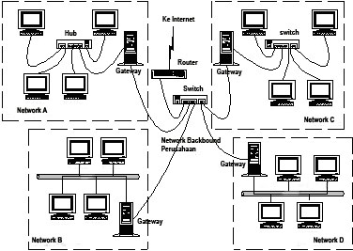
Contoh Kasus
Suatu perusahaan yang terdiri dari 4 departemen ingin memiliki LAN yang dapat mengintegrasikan seluruh departemen.
Masing-masing departemen memiliki server sendiri-sendiri (bisa Novell Server, Windows Server, Linux atau UNIX).
Solusi Sederhana: membuat topologi network perusahaan tersebut seperti ditampilkan pada gambar berikut.

Slide 42
Contoh Kasus (Lanjutan)
Dibuat 5 buah physical network (sekaligus logical network), yakni:
  4 buah pada masing-masing departemen
  1 buah sebagai jaringan backbone antar departemen.
Dgn kata lain, dibuat beberapa subnetwork (subnetting).
  Keseluruhan komputer tetap dapat saling berhubungan karena server juga berfungsi sebagai router.
  Pada server terdapat dua network interface, masing-masing tersambung ke jaringan backbone dan jaringan departemennya sendiri.
Setelah membuat subnet secara fisik, harus dibuat juga subnet logic.
  Masing-masing subnet fisik setiap departemen harus mendapat subnet logic (IP Address) yang berbeda, yang merupakan bagian dari network address perusahaan.
  Dengan mengetahui dan menetapkan subnetmask, dapat diperkirakan jumlah host maksimal masing-masing subnet pada jaringan tersebut.

Slide 43
Pembentukan subnetting
Terdapat dua cara pembentukan sub-sub network :
  Pembentukan berdasarkan jumlah jaringan
    Dibentuk berdasarkan kebutuhan jumlah jaringan pada suatu institusi
  Pembentukan berdasar jumlah host
    Dibentuk berdasarkan jumlah komputer yang terkoneksi pada suatu jaringan
Dapat dilakukan dengan memecah jaringan menjadi jaringan yang lebih kecil dengan cara mengubah subnetmask yang ada.

Slide 44
Contoh Cara 1.
Misal suatu institusi ingin membentuk 16 jaringan kecil dari satu jaringan besar, Misal NetID awal adalah 192.168.30.0/24
Cara :
NetID : 192.168.30.0
Subnetmask : 255.255.255.0 → 11111111.11111111.11111111.00000000
Tentukan biner dari kebutuhan jaringan : 16 -1 = 15 → 1111
Hitung jumlah bit yang dibutuhkan : jumlah bit 4
Pada subnetmask, jumlah sisa bit dibuat 0, yaitu:
jumlah 0 subnetmask lama – jumlah bit
Jumlah 0 subnetmask lama 8-4 menjadi 4 :
diperoleh 11111111.11111111.11111111.11110000
Subnetmask baru menjadi : 255.255.255.240

Slide 45
Contoh Cara 1.
Pembagian tersebut akan membuat jumlah host yang terkoneksi ke jaringan berkurang, awal host terkoneksi sebanyak 254, setelah subnetmask baru host terkoneksi hanya 14 host
    Dari jumlah subnetmask yang bernilai 0 sebanyak empat digit dijadikan 1 semua dikonversi ke desimal dikurangi 1 :
    0000 → 1111 -> 15-1
Dengan teknik ini dapat dialokasikan IP address kelas C menjadi ??? jaringan dengan masing-masing jaringan ??? host

Slide 46
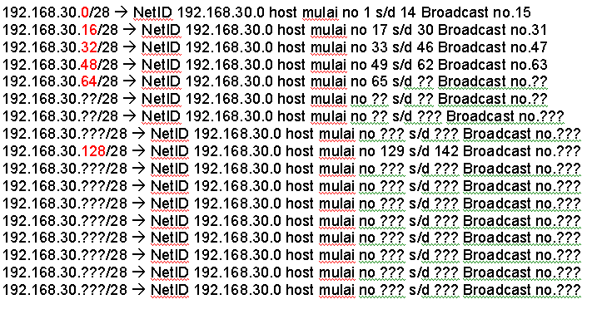
Jaringan yang terbentuk adalah :
Sebagai latihan, isikan ??? dengan nilai yang benar!

Slide 47
Contoh Cara 2.
Misal suatu institusi ingin jumlah host dalam satu jaringan adalah 25 host, Jika awal NetID adalah 192.168.30.0/24, maka
Ubah IP dan netmask menjadi biner
IP : 192.168.30.0 → 11000000.10101000.00011110.00000000
Netmask : 255.255.255.0 →11111111.11111111.11111111.00000000
Hitung kebutuhan host dalam biner dan tentukan banyaknya digit dalam biner.
Kebutuhan host 25 → 11001 → 5 digit.
Modifikasi subnetmask dengan hanya menyisakan angka 0 sebanyak jumlah digit biner host
Hasil modifikasi subnetmask : 11111111.11111111.11111111.11100000
Netmask baru jaringan : 255.255.255.224

Slide 48
Contoh Cara 2.
Pembagian tersebut akan membuat jumlah host yang terkoneksi ke jaringan menjadi sesuai kebutuhan.
  awal host terkoneksi sebanyak 254, setelah subnetmask baru host terkoneksi hanya 30 host
  Dari jumlah subnetmask yang bernilai 0 sebanyak lima digit dijadikan 1 semua dikonversi ke desimal dikurangi 1 :
  00000 → 11111 → 31 - 1 = 30
Dengan teknik ini dapat dialokasikan IP address kelas C menjadi ??? jaringan dengan masing-masing jaringan ??? host

Slide 49
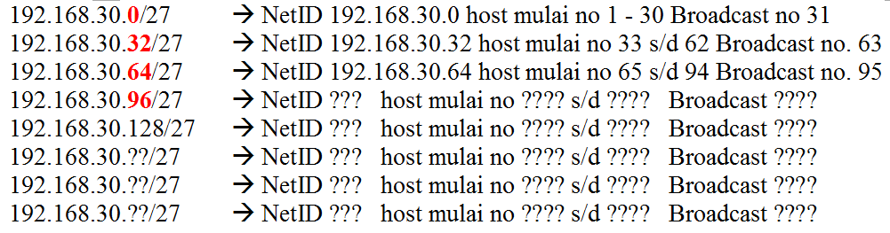
Jaringan yang terbentuk adalah :
Sebagai latihan, isikan ???? dengan nilai yang benar!

Slide 50
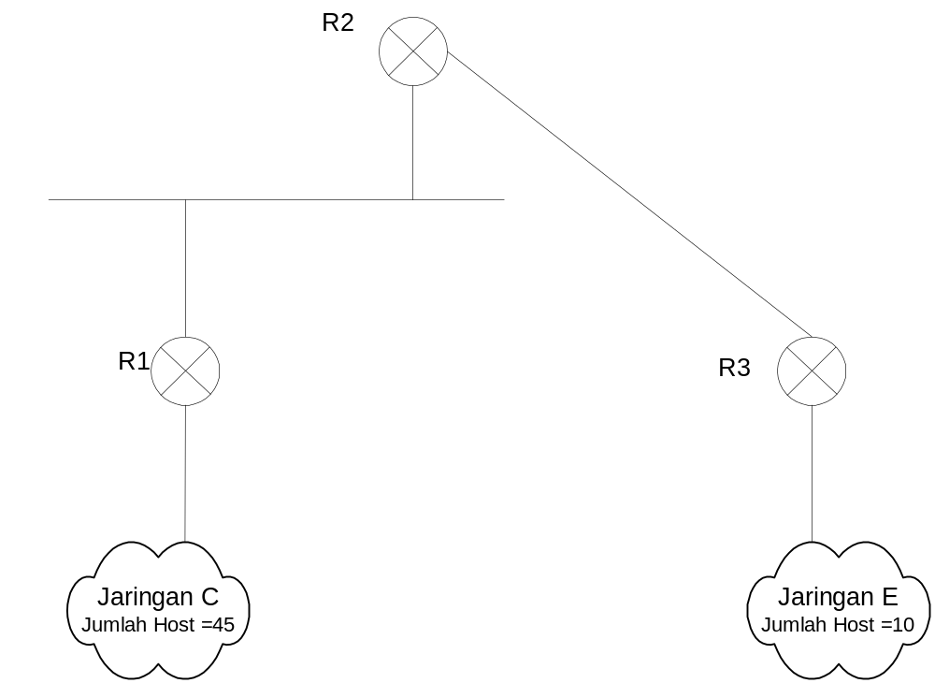
Latihan
172.21.0.0/16
10.252.0.0/16
Berdasarkan kasus di atas
berikan penomoran IP yang paling efisien

Slide 51
Jawab
Jumlah Jaringan :
  Jaringan C : 46
  Jaringan E : 11
  Jaringan R1-R2 : 2
  Jaringan R2-R3 : 2
Jaringan Terbesar : 46 = 101110 = 6 bit
Netmask baru (berdasarkan kebutuhan bit yang terbesar kemudian disisakan 6 bit yang berisi nilai 0 dari kanan ke kiri)
  11111111.11111111.11111111.11000000
Jaringan baru :
10.252.0.0/26 10.252.0.128/26
10.252.0.64/26 10.252.0.224/26

Slide 52
Jawab
10.252.0.0/26 → Digunakan untuk Jaringan C
10.252.0.64/26
10.252.0.192/26
10.252.0.128/26
Belum dipakai, direncakan dipakai untuk Jaringan yang tersisa

Slide 53
Jawab
Jaringan E dengan host 11 → 1011
Netmask untuk jaringan E adalah :
  11111111.11111111.11111111.11110000
Network 10.252.0.64/26 dipecah menjadi 4 bagian sesuai kebutuhan yang paling efisien dari jaringan E yang hanya terdiri dari 11 Host.
  10.252.0.64/28 → Sebagai NetID jaringan E
  10.252.0.79/28
  10.252.0.94/28
  10.252.0.109/28
Belum dipakai direncakan dipakai untuk Jaringan yang tersisa

Slide 54
Jawab
Jaringan R1-R2 dan R2-R3 dengan Host 2 → 10₂
Netmask baru untuk jaringan dengan host 2
  11111111.11111111.11111111.11111100
Jaringan 10.252.0.79/28 dipecah
  10.252.0.48/30
  10.252.0.52/30
  10.252.0.56/30
  10.252.0.60/30

Slide 55
Latihan
Tentukan Mana yang satu jaringan mana yang tidak ?
  10.252.230.3 netmask 255.255.240.0
  10.252.240.6 Netmask 255.255.240.0
  10.252.220.6 Netmask 255.255.192.0
  10.252.223.250 netmask 255.255.192.0

Slide 56
Jawab
IP dan Netmask dijadikan binar
Hasil binari IP dan Netmask di-AND-kan
Hasilnya jika sama maka satu jaringan, jika tidak berarti lain jaringan
Hasilnya bisa juga dianggap sebagai NetID masing-masing jaringan

Slide 57
10.252.240.6 Netmask 255.255.240.0
00001010.11111100.11110000.00000110
11111111.11111111.11110000.00000000
00001010.11111100.11110000.00000000
10.252.230.3 netmask 255.255.240.0
00001010.11111100.11100110.00000011
11111111.11111111.11110000.00000000
00001010.11111100.11100000.00000000
10.252.223.250 netmask 255.255.192.0
00001010.11111100.11011111.11111010
11111111.11111111.11000000.00000000
00001010.11111100.11000000.00000000
10.252.220.6 Netmask 255.255.192.0
00001010.11111100.11011100.00000110
11111111.11111111.11000000.00000000
00001010.11111100.11000000.00000000

Slide 58
Untuk Latihan di Rumah/Kost
Bila anda memiliki IP address dari kelas C seperti 192.168.100.1, Tentukan berapa jumlah host maksimal yang anda bisa susun dalam satu network dan berapa jumlah network (subnet) yang bisa anda bentuk (1 network atau lebih).
Sebuah kampus memiliki IP Address 167.205.7.xxx diperkirakan jumlah komputer maksimum yang tersambung di dalam setiap LAN Laboratorium (lab. 1 s/d lab. 6) dan Akademik tidak akan melebihi 30 buah. Sedangkan untuk setiap unit kegiatan mahasiswa (8 unit) dialokasikan komputer tidak lebih dari 2 komputer.
  Buatlah tabel pembagian Net 167.205.7.xxx tersebut (7 network untuk lab dan akademik dan 8 network dari sisa network pembagian awal untuk unit kegiatan mahasiswa).

Slide 59
Untuk Latihan di Rumah/Kost
Rancanglah pengalamatan TCP/IP LAN untuk perusahaan X yang memiliki 3 buah gedung seperti pada gambar dibawah
Gedung 1 memiliki 5 buah komputer, Gedung 2 memiliki 6 buah komputer, gedung 3 sebagai pusat administrasi memiliki 8 buah komputer. Ketiga jaringan dihubungkan dengan sebuah router.
Server yang tersedia berjumlah 3 buah dan diletakkan pada tiap-tiap gedung.

Slide 60
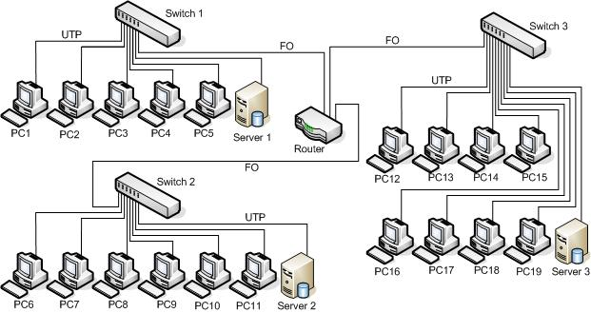
Untuk Latihan di Rumah/Kost

Slide 61
IP VERSI 6

Slide 62
IPv6 - Apa yang berubah?
Perluasan Ruang Alamat
  Panjang alamat menjadi 4x lipat →16 bytes
Format Header disederhanakan
  Fixed length, optional headers are daisy-chained
  IPv6 header is twice as long (40 bytes) as IPv4 header without options (20 bytes)
No checksumming pada IP network layer
No hop-by-hop segmentation
  Path MTU discovery
64 bits aligned
Authentication and Privacy Capabilities
  IPsec is mandated
No more broadcast

Slide 63
Perbandingn Header IPv4 & IPv6
IPv4 Header
IPv6 Header
Version | IHL | Type of Service | Total Length
Identification |  |  | Flags | Fragment Offset
Time to Live |  | Protocol | Header Checksum
Source Address
Destination Address
Options |  |  |  |  | Padding
Version | Traffic Class | Flow Label
Payload Length |  |  | Next Header | Hop Limit
Source Address
Destination Address
- field’s name kept from IPv4 to IPv6
- fields not kept in IPv6
- Name & position changed in IPv6
- New field in IPv6
Legend

Slide 64
IPv6 Addressing
Aturan pengalamatan IPv6 dinyatakan dengan beberapa RFC
  Arsitektur didefinisikan pada RFC 3513 (absolute RFC 2373)
Tipe alamat :
  Unicast : One to One (Global, Link local, Site local, Compatible)
  Anycast : One to Nearest (Allocated from Unicast)
  Multicast : One to Many
  Reserved
Interface tunggal dapat dialamati dengan beberapa pengalamatan IPv6 (unicast, anycast, multicast)
  Tidak ada Broadcast Address -> Use Multicast

Slide 65
Representasi Pengalamatan IPv6
16-bit fields dalam representasi case insensitive colon hexadecimal
  2031:0000:130F:0000:0000:09C0:876A:130B
Penulisan angka nol didepan angka lain adalah opsional:
  2031:0:130F:0:0:9C0:876A:130B
Anka nol yang berulang dapat direpresentasikan dengan ::, tetapi hanya sekali dalam satu baris alamat:
    2031:0:130F::9C0:876A:130B
    2031::130F::9C0:876A:130B
    0:0:0:0:0:0:0:1 => ::1
    0:0:0:0:0:0:0:0 => ::
IPv4-compatible address representation
    0:0:0:0:0:0:192.168.30.1 = ::192.168.30.1 = ::C0A8:1E01
Notes:
IPv6 addresses are represented as a series of 16-bit hexadecimal fields separated by colons (:). The A, B, C, D, E, F in hexadecimal are case insensitive.
In order to shorten the writing of IPv6 addresses, a few tricks are available:
The leading zeros in a field are optional, so that 09C0 = 9C0 and 0000 = 0.
Successive fields of 0 are represented as ::, but only once in an address. An address parser is able to identify the number of missing zeros by putting the two parts apart and filling 0 until the 128 bits is complete. But if two :: are placed in the address, then there is no way to identify the size of each block of zeros. So only one :: is possible in a valid IPv6 address.
The use of the :: technique makes many addresses very small, for example, FF01:0:0:0:0:0:1 becomes FF01::1. The "unspecified" address is written as ::, since it contains all zeros.

Slide 66
IPv6 Addressing
Prefix Format (PF) Allocation
  PF = 0000 0000 : Reserved
  PF = 001 : Aggregatable Global Unicast Address
  PF = 1111 1110 10 : Link Local Use Addresses (FE80::/10)
  PF = 1111 1110 11 : Site Local Use Addresses (FEC)::/10)
  PF = 1111 1111 : Multicast Addresses (FF00::/8)
  Other values are currently Unassigned (approx. 7/8th of total)
All Prefix Formats have to support EUI-64 bits Interface ID setting
  But Multicast

Slide 67
Aggregatable Global Unicast Addresses
Provider
Site
Host
3
45 bits
16 bits
64 bits
Global Routing Prefix
SLA
Interface ID
001
Aggregatable Global Unicast addresses are:
  Addresses for generic use of IPv6
  Structured as a hierarchy to keep the aggregation
See RFC 3513

Slide 68
Address Allocation Policy
/23
/32
/48
/64
2001
0410
Interface ID
Registry
ISP prefix
Site prefix
Bootstrap process - RFC2450
LAN prefix
The allocation process is under reviewed by the Registries:
  IANA allocates 2001::/16 to registries
  Each registry gets a /23 prefix from IANA
  Formely, all ISP were getting a /35
  With the new policy, Registry allocates a /32 prefix to an IPv6 ISP
  Then the ISP allocates a /48 prefix to each customer (or potentially /64)
  ftp://ftp.cs.duke.edu/pub/narten/ietf/global-ipv6-assign-2002-06-26.txt
Notes:
The generic allocation process is:
IANA allocates 2001::/16 to registries from the full address space
Slow-start allocation process:
Each registry gets a /23 prefix from IANA, within the 2001::/16 space
Registry allocates an initial /32 prefix to a new IPv6 ISP
ISP allocates a /48 prefix (out of the /32) to each customer

Slide 69
Interface IDs
Lowest-order 64-bit field of unicast address may be assigned in several different ways:
  auto-configured from a 64-bit EUI-64, or expanded from a 48-bit MAC address (e.g., Ethernet address)
  auto-generated pseudo-random number
  (to address privacy concerns)
  assigned via DHCP
  manually configured
Notes:
Current LANs like Ethernet use 48-bit MAC addresses defined by the IEEE 802 standards. The IEEE has introduced a new, 64-bit address space called EUI-64, for new kinds of LANs. There is a standard mapping from a 48-bit MAC into a 64-bit EUI-64.

Slide 70
IPv6 Address Privacy (RFC 3041)
/23
/32
/48
/64
2001
0410
Interface ID
Temporary addresses for IPv6 host client application, eg. Web browser
  Inhibit device/user tracking but is also a potential issue
  More difficult to scan all IP addresses on a subnet but port scan is identical when an address is known
  Random 64 bit interface ID, run DAD before using it
  Rate of change based on local policy
  Implemented on Microsoft Windows XP
  From RFC 3041: “…interface identifier …facilitates the tracking of individual devices (and thus potentially users)…”

Slide 71


Hierarchical Addressing & Aggregation
Only announces the /32 prefix
Customerno 1
ISP
2001:0410::/32
2001:0410:0001:/48
Customerno 2
IPv6 Internet
2001::/16
2001:0410:0002:/48
  Larger address space enables:
    Aggregation of prefixes announced in the global routing table.
    Efficient and scalable routing.
  But current Multi-Homing schemes break the model

Slide 72
Link-Local & Site-Local Unicast Addresses
Link-local addresses for use during auto-configuration and when no routers are present:
Site-local addresses for independence from Global Reachability, similar to IPv4 private address space
  RFC3513 specifies 54 bits for SLA field but SL may get deprecated by IPv6 WG soon
1111 1110 10
0
interface ID
1111 1110 11
SLA*
interface ID

Slide 73
6to4 and ISATAP Addresses
6to4 (RFC 3056) – WAN tunneling
ISATAP (Draft) – Campus tunneling
/16
/48
/64
2002
Public IPv4 address
SLA
Interface ID
/23
/32
/48
/64
2001
0410
00 00 5E FE
IPv4 Host address
Registry
32 bits
ISP prefix
32 bits
Site prefix

Slide 74
Expanded Address Space
Multicast Addresses (RFC 3513)
128 bits
0
Group ID
T=0 a permanent IPv6 Multicast address.
T=1 a transient IPv6 multicast address
1111 1111
Flags
Flags =
F
F
0
scope
0
0
0
T
8 bits
8 bits
1 = node 2 = link 5 = site 8 = organization E= global
Scope =
Multicast is used in the context of one-to-many.

Slide 75
Multicast Address Examples
All Nodes Addresses:
  FF01:0:0:0:0:0:0:1
  FF02:0:0:0:0:0:0:1
All Routers Addresses:
  FF01:0:0:0:0:0:0:2
  FF02:0:0:0:0:0:0:2
  FF05:0:0:0:0:0:0:2
OSPv3:
  AllSPFRouters : FF02::5
  AllDRouters : FF02::6
Solicited-Node Address:
  FF02:0:0:0:0:1:FFXX:XXXX
  Concatenation of prefix FF02:0:0:0:0:1:FF00::/104 with the low-order 24 bits of an address (unicast or anycast)

Slide 76
more on IPv6 Addressing
80 bits
16 bits
32 bits
0000……………………………0000
0000
IPv4 Address
IPv6 Addresses with Embedded IPv4 Addresses
80 bits
16 bits
32 bits
0000……………………………0000
FFFF
IPv4 Address
IPv4 mapped IPv6 address

Slide 77
IPv6 Addressing Examples
LAN: 3ffe:b00:c18:1::/64
Ethernet0
interface Ethernet0
ipv6 address 2001:410:213:1::/64 eui-64
MAC address: 0060.3e47.1530
router# show ipv6 interface Ethernet0
Ethernet0 is up, line protocol is up
IPv6 is enabled, link-local address is FE80::260:3EFF:FE47:1530
Global unicast address(es):
2001:410:213:1:260:3EFF:FE47:1530, subnet is 2001:410:213:1::/64
Joined group address(es):
FF02::1:FF47:1530
FF02::1
FF02::2
MTU is 1500 bytes

